Slide 1

第2课时
离子反应及其发生的条件

Slide 2


探究 离子反应
研读教材·自主认知
一、离子反应
1.离子反应：
(1)概念：电解质在溶液中的反应实质是_____之间的反应。
离子

Slide 3
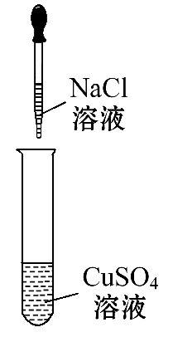
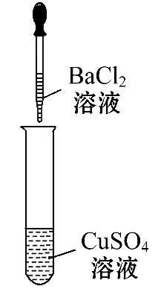
(2)实验探究。
编号 | Ⅰ | Ⅱ
操作
现象 | 无明显现象 | 有_________生成
白色沉淀

Slide 4

编号 | Ⅰ | Ⅱ
微粒之间的反应分析 | CuSO₄====Cu²⁺+ NaCl====Cl⁻+Na⁺ 溶液中离子间不发生化学反应 | CuSO₄====Cu²⁺+ BaCl₂====2Cl⁻+ Ba²⁺ 由实验Ⅰ可知Cu²⁺与Cl⁻不发生反应，则实验Ⅱ反应的实质是：Ba²⁺+ ====BaSO₄↓

Slide 5
2.离子反应的表示方法——离子方程式：
(1)概念：用实际参加反应的_________来表示反应的式子。
离子符号

Slide 6
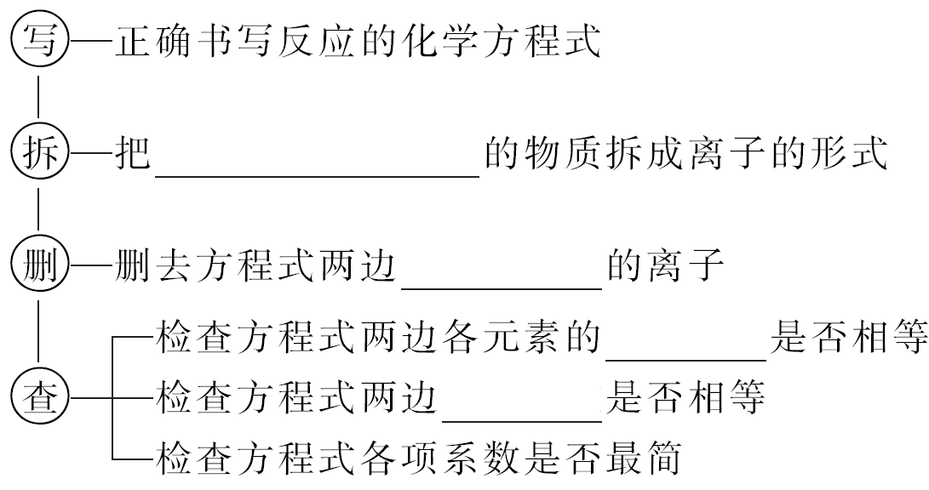
(2)书写步骤。
易溶于水且易电离
不参加反应
原子个数
电荷总数

Slide 7
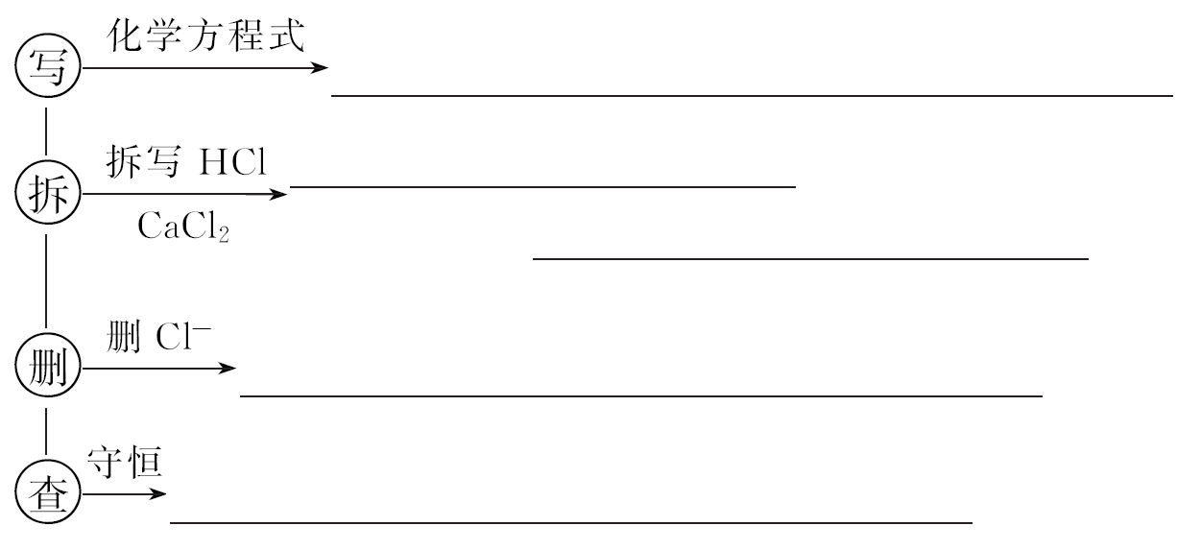
如碳酸钙与盐酸反应的离子方程的书写：
CaCO₃+2HCl====CaCl₂+H₂O+CO₂↑
CaCO₃+2H⁺+2Cl⁻====
Ca²⁺+2Cl⁻+H₂O+CO₂↑
CaCO₃+2H⁺====Ca²⁺+H₂O+CO₂↑
CaCO₃+2H⁺====Ca²⁺+H₂O+CO₂↑

Slide 8

(3)意义。
①表示某一个具体的化学反应。
如BaCl₂+Na₂SO₄====BaSO₄↓+2NaCl表示为_____________________。
②表示同一类型的离子反应。
如NaOH和HCl、NaOH和HNO₃、KOH和H₂SO₄的反应都可用离子方程式
_____________表示。
H⁺+OH⁻====H₂O

Slide 9
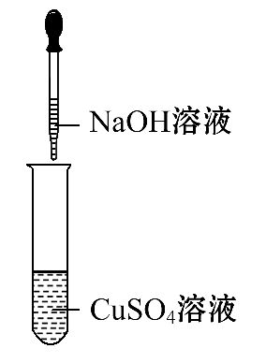
二、离子反应发生的条件
1.实验探究：
实验 | 现象 | 离子方程式
 | 产生蓝色沉淀 | _____________________
Cu²⁺+2OH⁻====Cu(OH)₂↓

Slide 10
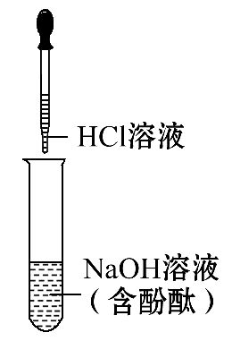
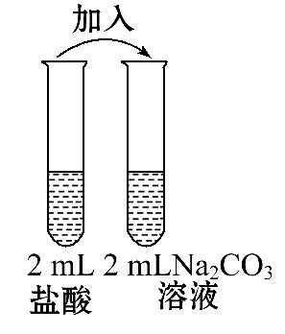

实验 | 现象 | 离子方程式
 | 红色褪去 | _____________
 | 产生无色气泡 | ______________________
H⁺+OH⁻====H₂O

Slide 11
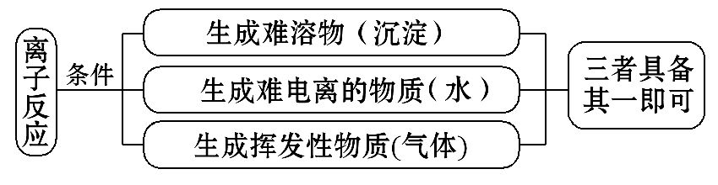
2.离子反应发生的条件：

Slide 12
合作探究·核心归纳
1.结合下面的三个离子方程式，讨论书写离子方程式时微溶物是否写成离子的形式？
(1)CO₂通入澄清石灰水：
CO₂+Ca²⁺+2OH⁻====CaCO₃↓+H₂O。
(2)CO₂通入石灰水悬浊液(石灰乳)：
CO₂+Ca(OH)₂====CaCO₃↓+H₂O。
(3)CaCl₂溶液与NaOH溶液混合：
Ca²⁺+2OH⁻====Ca(OH)₂↓。

Slide 13
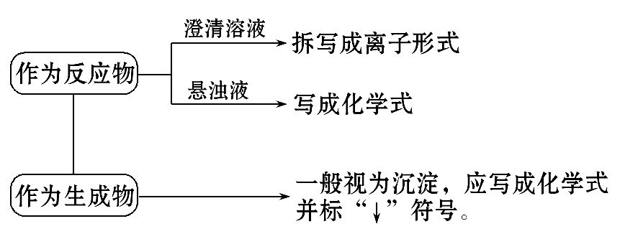
提示：

Slide 14
2.书写离子方程式时，单质和氧化物能否改写成离子形式？
提示：不能。改写成离子形式实际是物质的电离，单质不能电离为阴阳离子，金属氧化物不溶于水，不电离，非金属氧化物为非电解质，不电离。
3.根据复分解反应发生的条件分析离子反应发生后的结果是什么？
提示：复分解反应发生的条件：生成沉淀、放出气体或生成水(具备上述条件之一即可)；因此离子反应发生后导致溶液中某些离子浓度明显减小。

Slide 15

4.试根据所学知识分析总结，哪些离子在溶液里不能大量共存？
提示：(1)生成难溶或微溶物质的离子不能大量共存。
①生成难溶性盐：Ca²⁺与 ，Ba²⁺与 、 ，Ag⁺与Cl⁻、
，均可生成难溶物而出现沉淀现象，故不能大量共存。
②生成难溶性碱：如OH⁻与Fe³⁺、Fe²⁺、Mg²⁺、Cu²⁺、Al³⁺等。
③生成微溶物质：如Ag⁺与 ，Ca²⁺与 、OH⁻，Mg²⁺与 等。

Slide 16

(2)生成气体的离子不能大量共存。
如H⁺与 、 等。
(3)生成难电离物质的离子不能大量共存。
如H⁺与OH⁻等。

Slide 17
【归纳总结】
1.书写离子方程式时的拆分原则：离子反应方程式书写的关键是“拆”。
(1)能拆写成离子的物质。
①强酸；②强碱；③可溶性盐。
(2)不能拆写成离子的物质。
①难溶的；②难电离的(包括弱酸、弱碱和水)；③单质；④氧化物；⑤气体。

Slide 18
(3)改写微溶物时要看清题目要求：①作为反应物，若是澄清溶液写离子符号，若是悬浊液写化学式。②作为生成物，一般写化学式(标↓号)，如石灰水和石灰乳：石灰水写成离子形式而石灰乳则写化学式。
(4)氨水作反应物写NH₃·H₂O；作生成物，若有加热条件或浓度很大时，可写NH₃(标↑号)。

Slide 19
(5)容易出现错误的几类物质的改写。
①多元弱酸的酸式酸根离子不能拆开写，如NaHCO₃不能拆写成Na⁺、
H⁺和 。
②浓硫酸作为反应物不能拆开写，应写成化学式；在溶液中的NaHSO₄
应拆写成Na⁺、H⁺和 。

Slide 20
2.离子不能大量共存的两类情况：
(1)能发生复分解反应。
①生成难溶或微溶的物质。如生成BaSO₄、AgCl、CaCO₃、CaSO₄、Ag₂SO₄、BaCO₃、MgCO₃、Fe(OH)₃等。
②生成难电离的物质。如生成CH₃COOH、HClO、H₂O、NH₃·H₂O等。
③生成挥发性物质(气体)。如生成CO₂、SO₂、H₂S等。
只要具备上述三个条件中的一个，则离子不能大量共存。

Slide 21
(2)能发生置换反应：金属单质与金属阳离子之间的置换反应，如Fe与CuSO₄溶液的反应，实际上是Fe与Cu²⁺之间的置换反应。

Slide 22
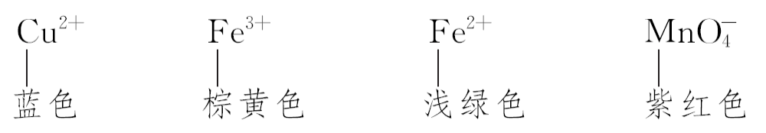
3.离子共存问题中易忽视的三类隐含条件：
(1)“无色透明”溶液不存在有色离子。

Slide 23
(2)酸性溶液中不能大量存在与H⁺反应的离子。“酸性”的不同描述：
①酸性溶液；
②pH<7的溶液；
③使石蕊试液变红的溶液。
(3)碱性溶液中不能大量存在与OH⁻反应的离子。“碱性”的不同描述：
①碱性溶液；
②pH>7的溶液。

Slide 24

过关小练·即时应用
1.在水溶液中能大量共存的一组是( )
A.0.1mol·L⁻¹的NaOH溶液中：K⁺、Na⁺、 、
B.K⁺、Cu²⁺、OH⁻、
C.0.1mol·L⁻¹的Na₂CO₃溶液：K⁺、Ba²⁺、 、Cl⁻
D.K⁺、Mg²⁺、 、OH⁻

Slide 25
【解题指南】解答本题需注意以下两点：
(1)离子之间若发生反应则不能大量共存。
(2)离子发生反应的条件是生成沉淀、气体或水。

Slide 26
【解析】选A。0.1mol·L⁻¹的NaOH溶液中含大量的Na⁺、OH⁻，它们与
K⁺、 、 均不反应，A选项正确；Cu²⁺和OH⁻反应生成难溶的
Cu(OH)₂，所以不能大量共存，B选项错误；0.1mol·L⁻¹的Na₂CO₃溶液
中含大量的Na⁺、 ， 可以与Ba²⁺反应生成碳酸钡沉淀，C选
项错误；Mg²⁺与OH⁻可结合生成Mg(OH)₂沉淀，不能大量共存，D选项错
误。

Slide 27
【互动探究】(1)若将A项的条件改为“使石蕊试液变红色的溶液”
其离子还能否共存？
提示：不能。使石蕊变红色，说明溶液呈酸性， +2H⁺====
CO₂↑+H₂O。
(2)若将C项中“Na₂CO₃”改为“NaHCO₃”，C项中离子能否大量共存？
提示：可以。 与Ba²⁺不反应。

Slide 28
2.(双选)(2015·西安高一检测)下列离子方程式中错误的是( )
A.铁跟稀硫酸反应2Fe+6H⁺====2Fe³⁺+3H₂↑
B.碳酸氢钙溶液跟盐酸反应
Ca(HCO₃)₂+2H⁺====Ca²⁺+2H₂O+2CO₂↑
C.醋酸跟氢氧化钾溶液反应
CH₃COOH+OH⁻====CH₃COO⁻+H₂O
D.碳酸镁跟稀硫酸溶液反应
MgCO₃+2H⁺====Mg²⁺+H₂O+CO₂↑

Slide 29
【解析】选A、B。分析每一个离子方程式是否与其化学方程式及实际情况相吻合，不能随意臆造。稀硫酸与铁常温下生成+2价铁，故A选项不正确；Ca(HCO₃)₂是可溶于水的盐，应写成离子，反应前后Ca²⁺的数目并没有变化，因此离子方程式中不应出现Ca²⁺，故B选项也不正确；醋酸是弱酸，在离子方程式中应写成化学式；MgCO₃难溶于水，不能写成离子，故C、D选项正确。

Slide 30
3.(2015·成都高一检测)下列各选项中的反应①与反应②不能用同一离子方程式表示的是( )
序号 | 反应① | 反应②
A | 向AgNO₃溶液中滴加稀盐酸 | AgNO₃溶液与食盐水混合
B | 过量CO₂通入NaOH溶液中 | 过量CO₂通入澄清石灰水中
C | 向烧碱溶液中滴加稀盐酸 | 向H₂SO₄溶液中滴加KOH溶液
D | 向BaCl₂溶液中滴加稀硫酸 | 向Ba(OH)₂溶液中滴加CuSO₄溶液

Slide 31
【解析】选D。A项：Ag⁺+Cl⁻====AgCl↓；B项：CO₂+OH⁻==== ；
C项：H⁺+OH⁻====H₂O；D项：反应① +Ba²⁺====BaSO₄↓，反应②
Cu²⁺+ +Ba²⁺+2OH⁻====Cu(OH)₂↓+BaSO₄↓。

Slide 32
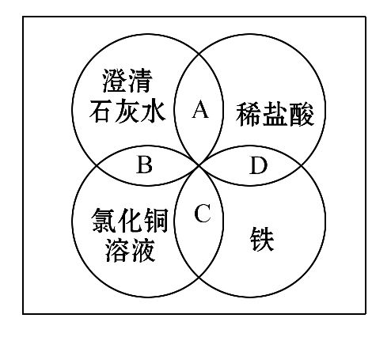
【补偿训练】(2015·临沂高一检测)铁、稀盐酸、澄清石灰水、氯化铜溶液是初中化学中常见的物质，四种物质间的反应关系如图所示。图中两圆相交部分(A、B、C、D)表示物质间的反应，其中对应反应的离子方程式书写正确的是( )
A.OH⁻+HCl====H₂O+Cl⁻
B.Ca(OH)₂+Cu²⁺====Ca²⁺+Cu(OH)₂↓
C.Fe+Cu²⁺====Cu+Fe²⁺
D.2Fe+6H⁺====2Fe³⁺+3H₂↑

Slide 33
【解析】选C。A处是澄清石灰水与稀盐酸的反应，OH⁻+H⁺====H₂O，
故A错；B处是澄清石灰水与氯化铜的反应，2OH⁻+Cu²⁺====Cu(OH)₂↓，
故B错；C处是铁与氯化铜溶液的反应，Fe+Cu²⁺====Cu+Fe²⁺，故C对；
D处是铁与稀盐酸的反应，Fe+2H⁺====Fe²⁺+H₂↑，故D错。

Slide 34



Slide 35


